Slide 1
Доброго ранку!

Slide 2
Загальношкільна лінійка Володимирівського ліцею «Успіх»

Slide 3
Володимирівський ліцей “Успіх”
Учнівське самоврядування
Звіт за 1 семестр
2024-2025 навчального року
Заходи та конкурси
Наші досягнення
Проєкти

Slide 4
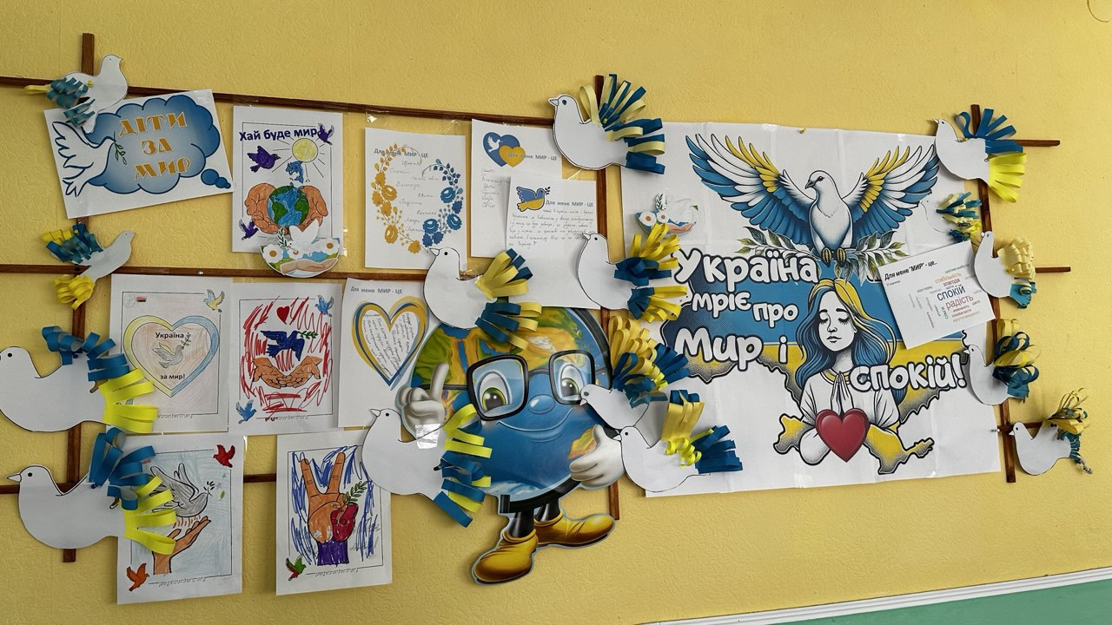
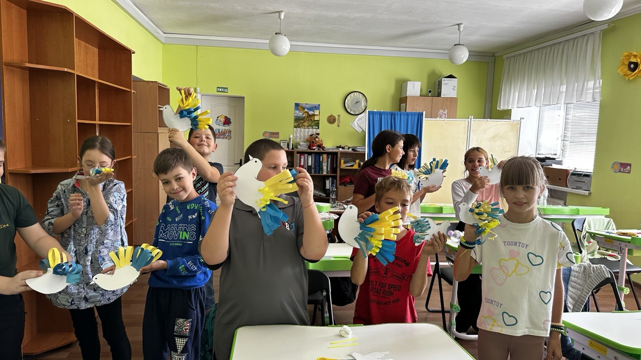
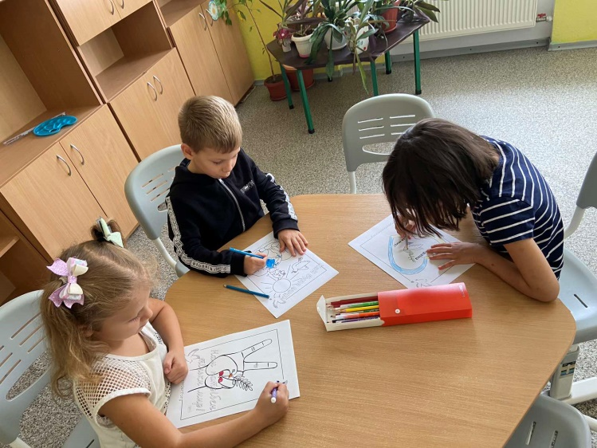
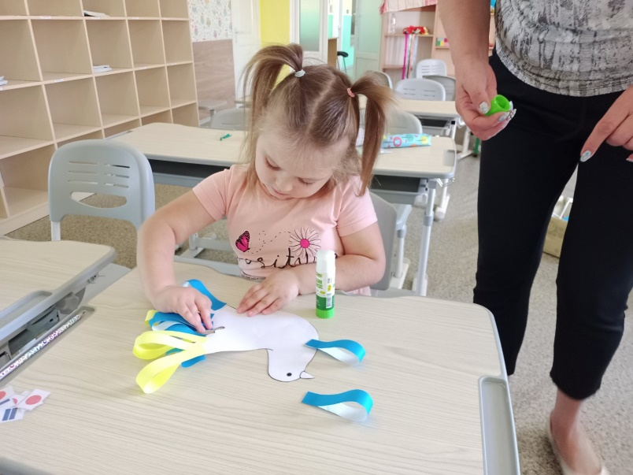
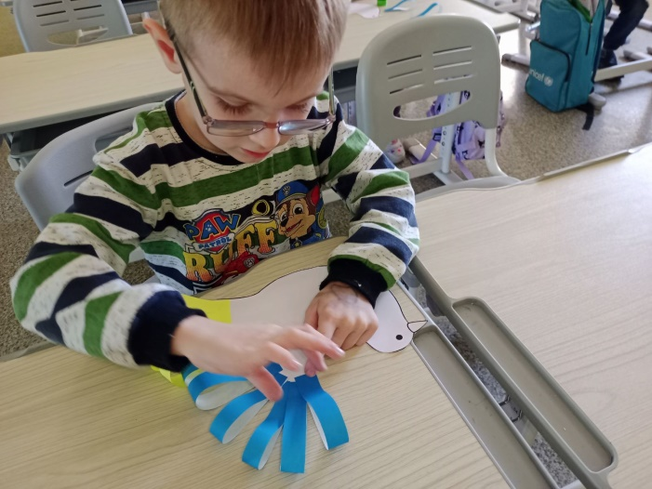
Щороку 21 вересня відзначається Міжнародного дня миру.

Slide 5
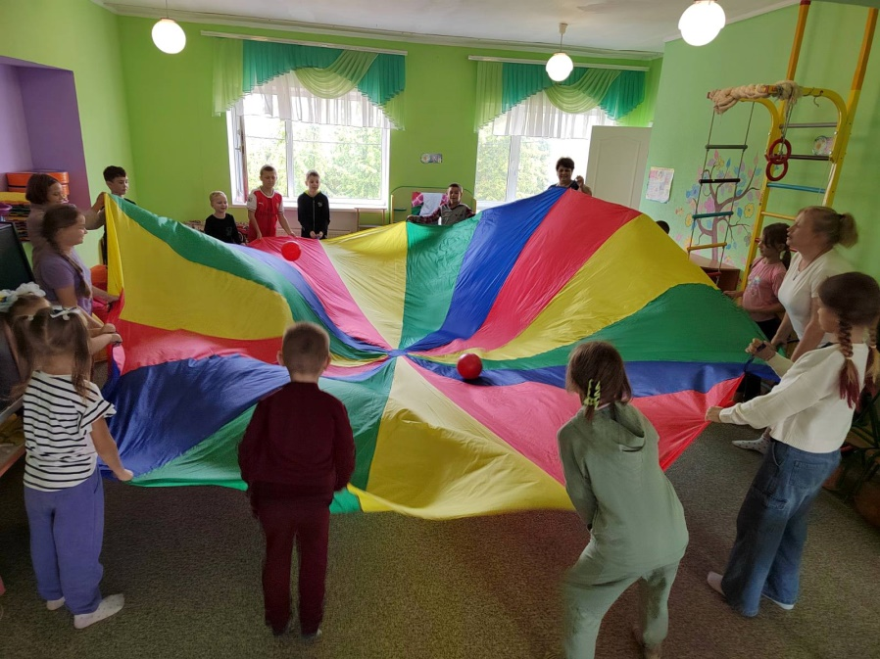
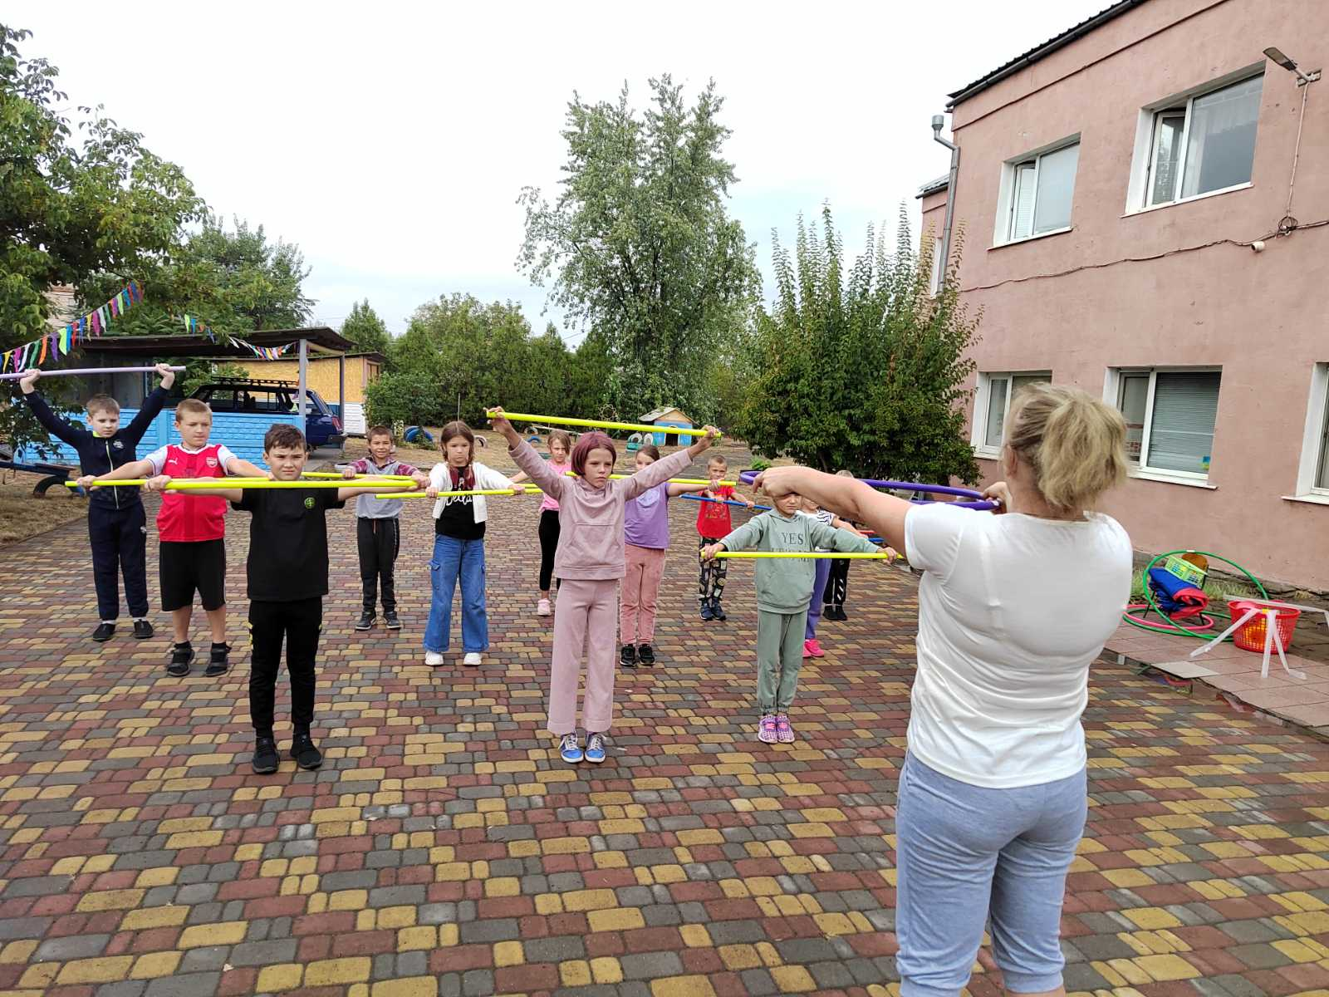
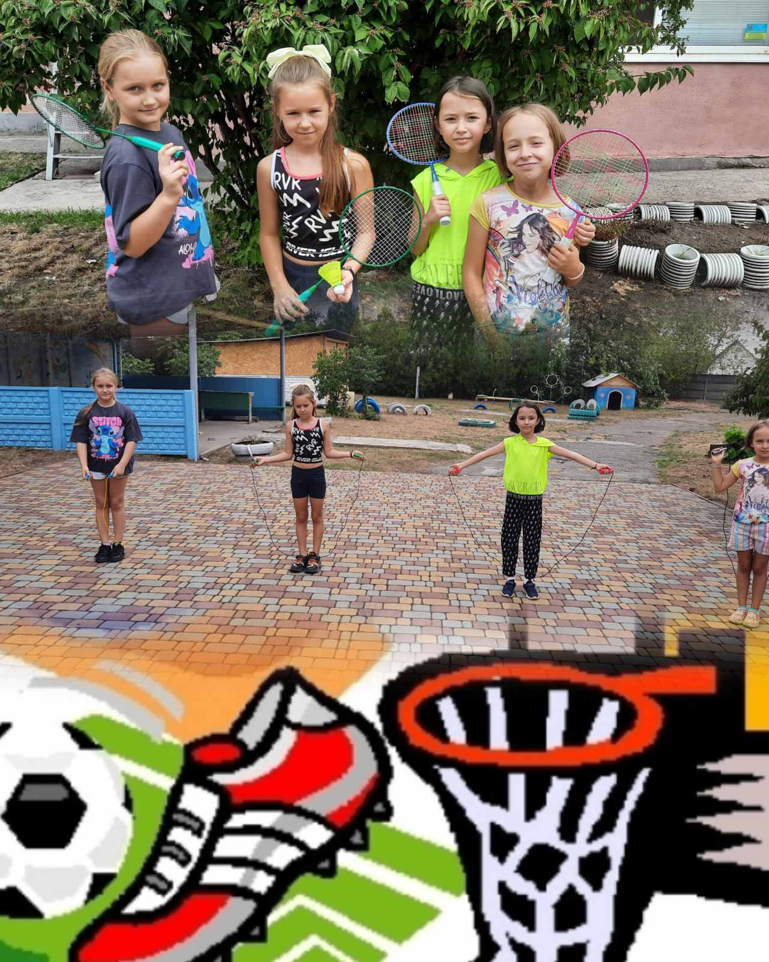
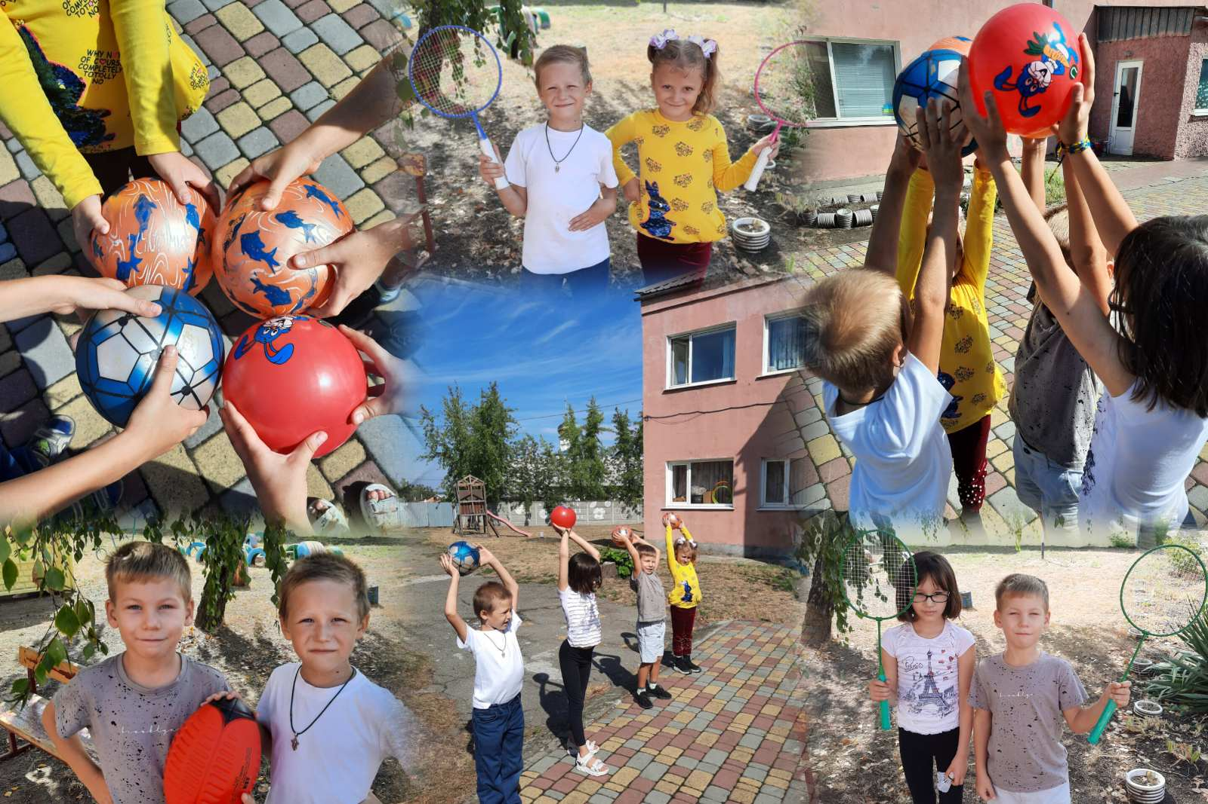
«Спорт - це сила, яка дає всім дітям здоров’я та крила!»

Slide 7
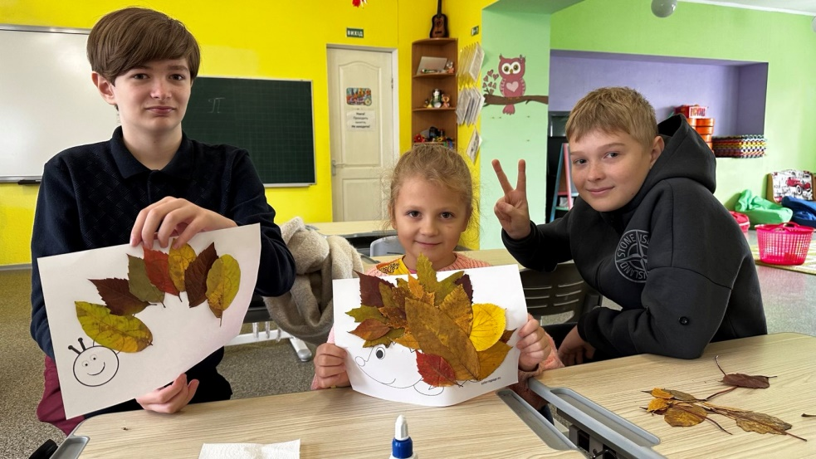
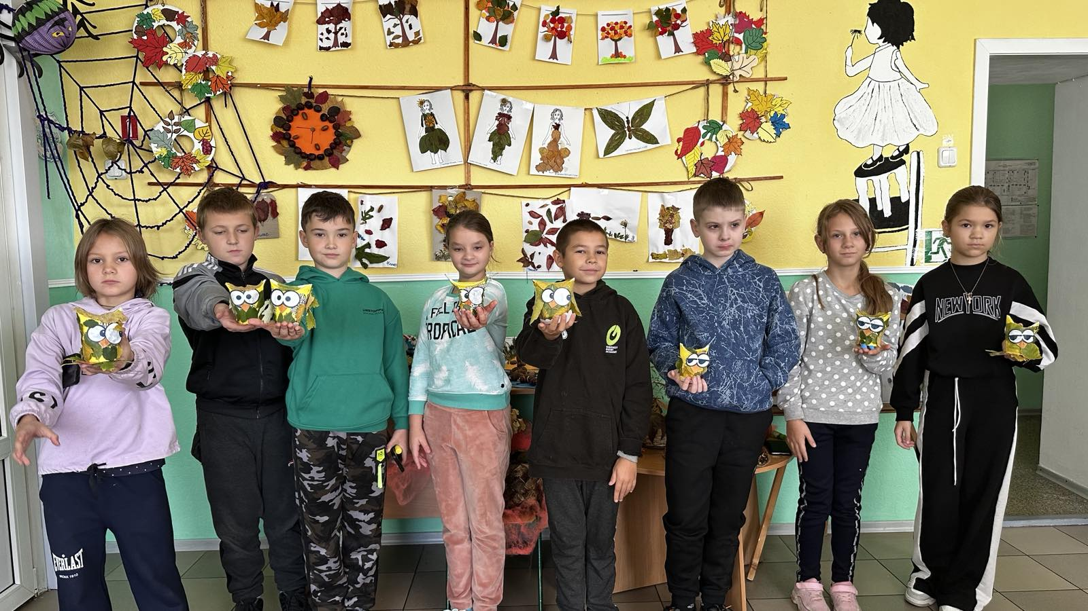
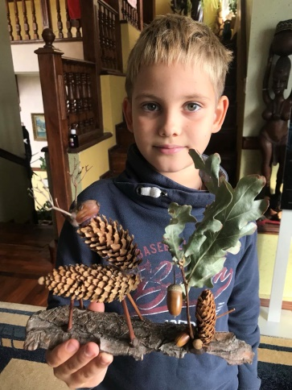
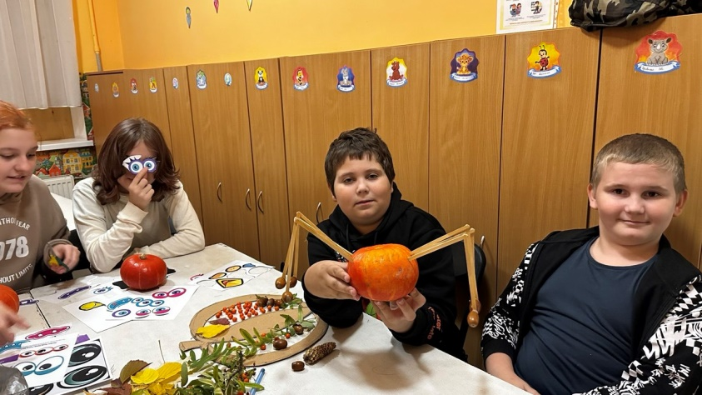
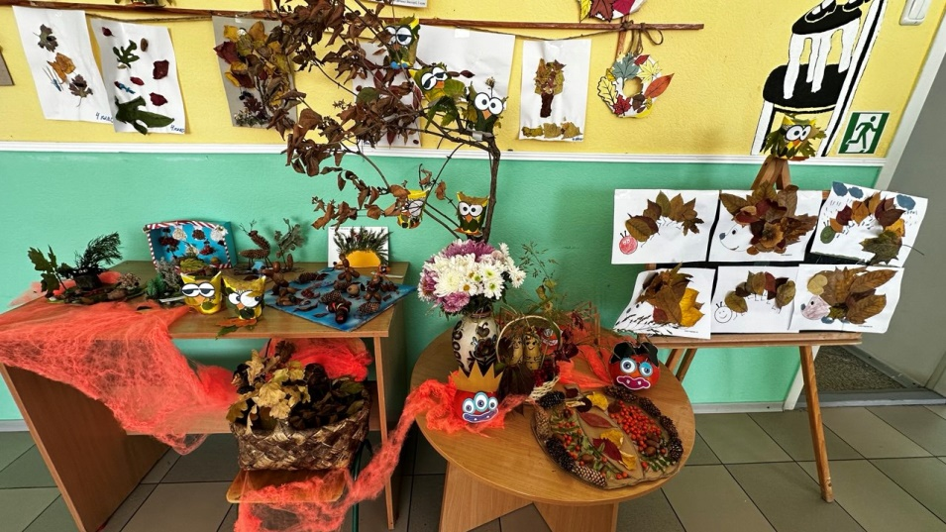
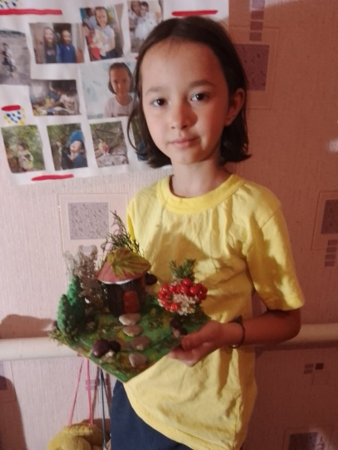
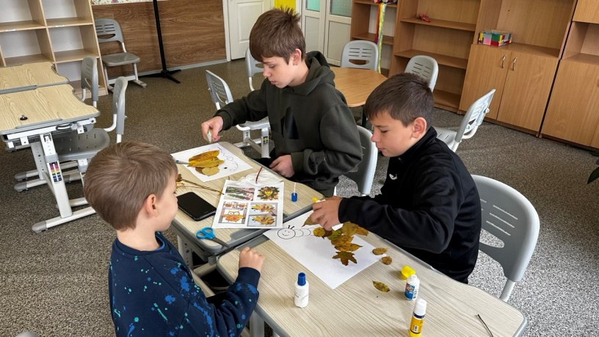
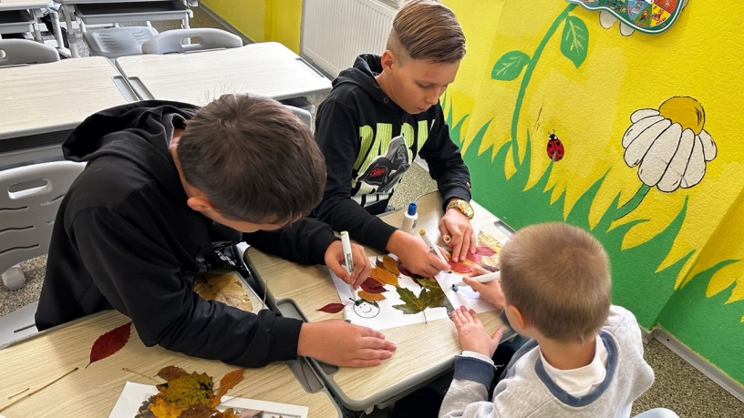
Осінні фантазії

Slide 8
Волонтерство
Волонтерський рух є по суті частиною кожної цивілізації та будь-якого суспільства. Волонтер – людина, яка добровільно здійснює соціально спрямовану некомерційну діяльність шляхом надання волонтерської допомоги.

Slide 10
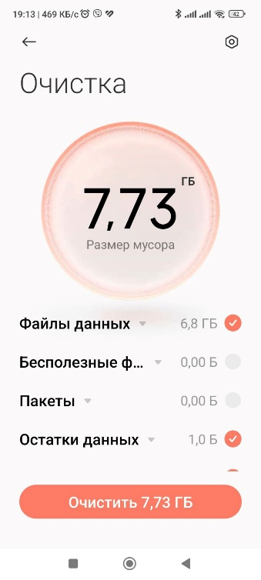
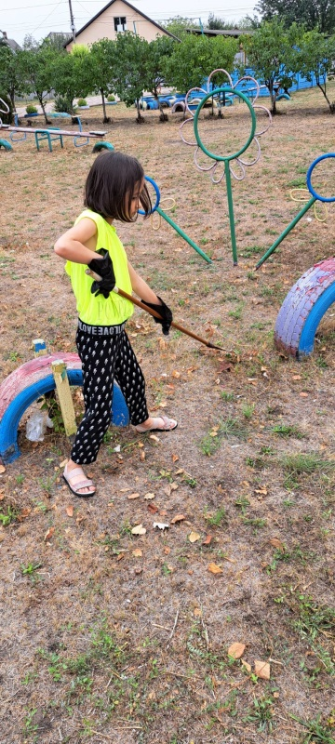
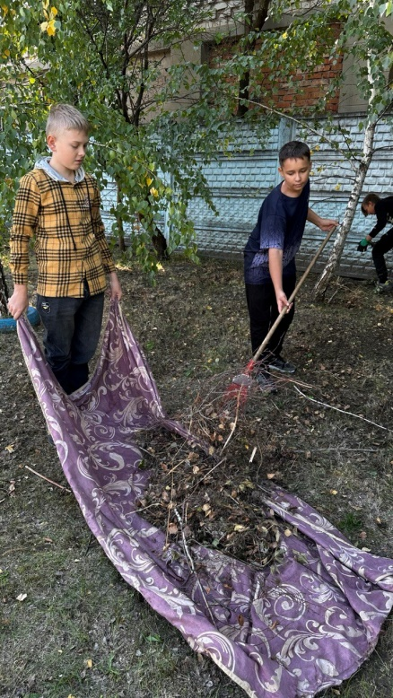
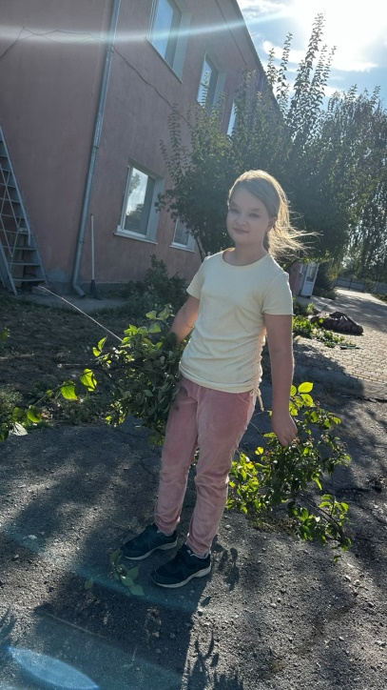
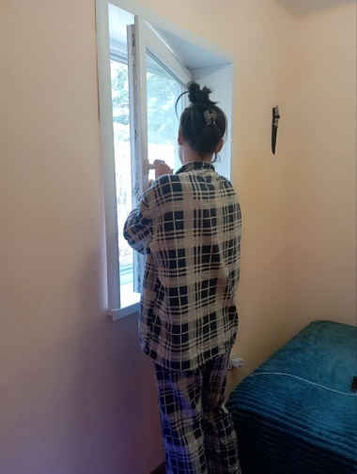
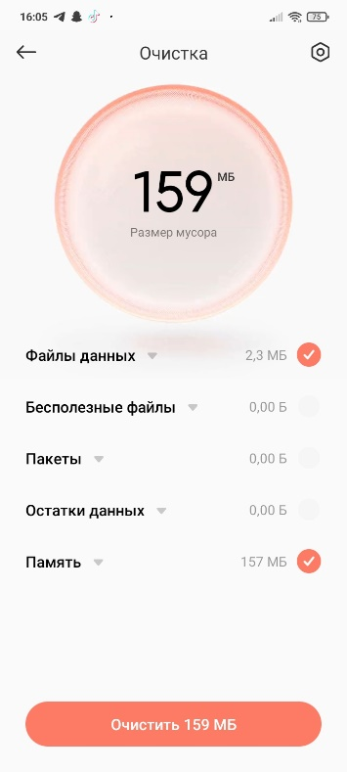
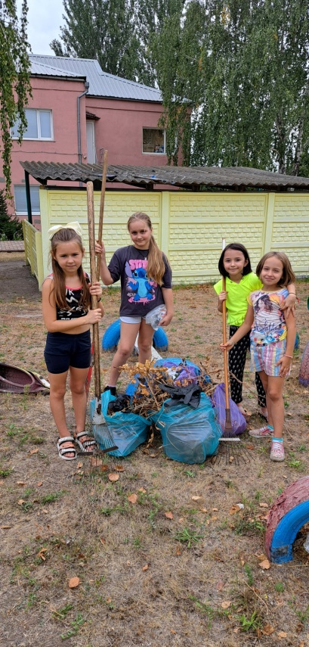
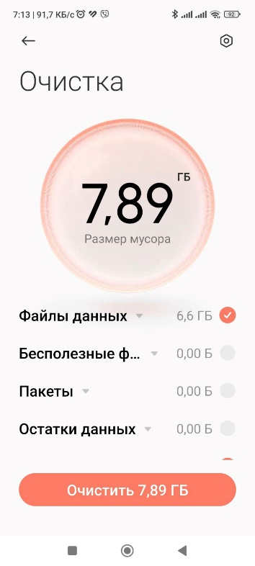
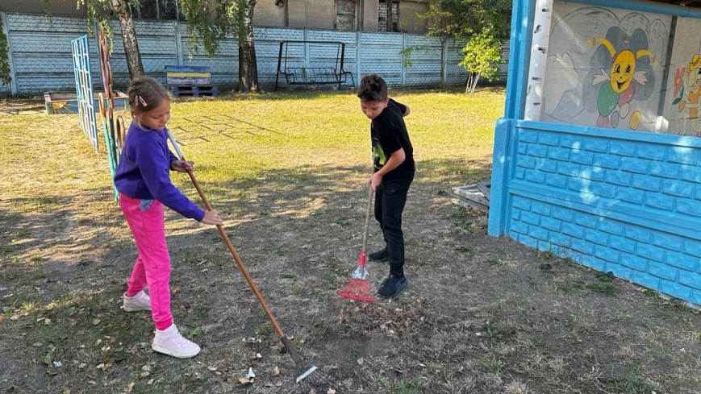
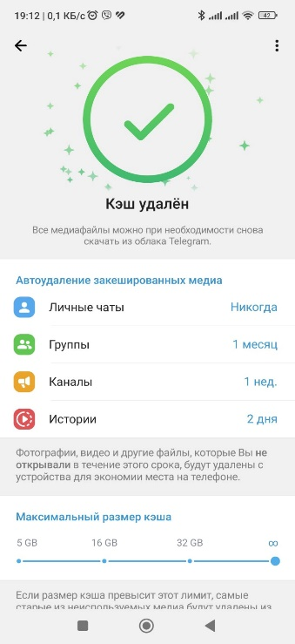
«Зробимо Україну чистою разом!» під таким гаслом пройшов цього річ Всесвітній день прибирання «World Cleanup Day». Ця глобальна ініціатива, яка об’єднує 90 мільйонів учасників із 211 країн світу, має на меті формування культури чистоти, відповідального поводження з відходами та підвищення екологічної свідомості серед громадян. Учні Володимирівського ліцею «Успіх», з дотриманням усіх норм безпеки, підтримали цю акцію.

Slide 11
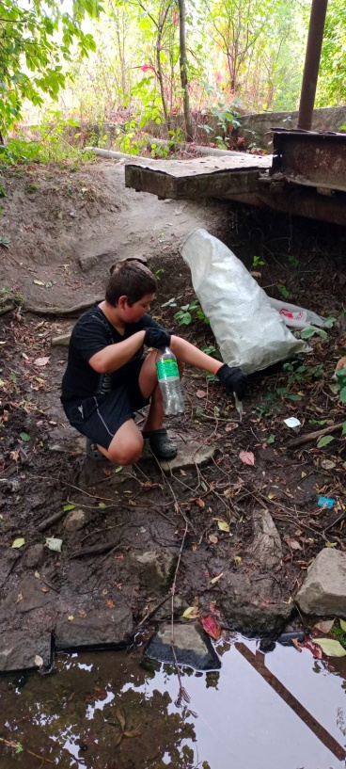
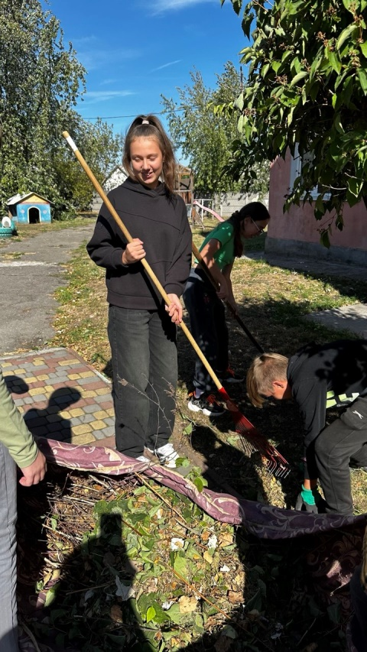
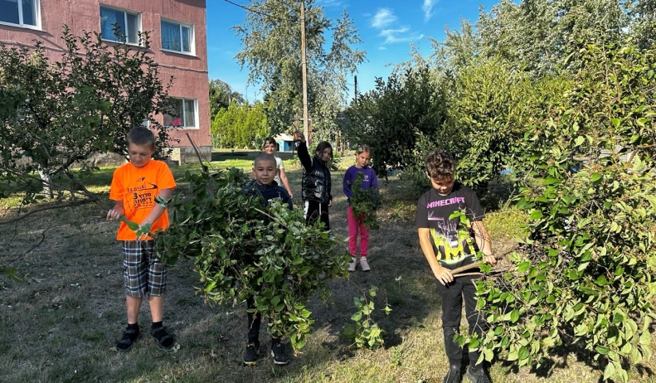
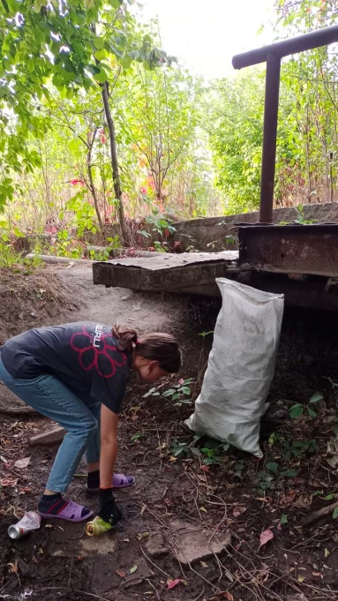
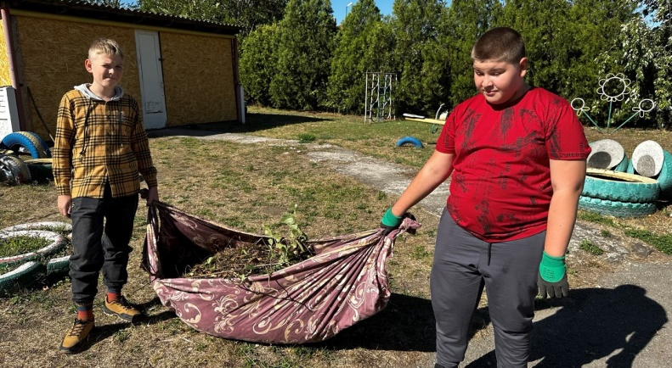

Slide 12
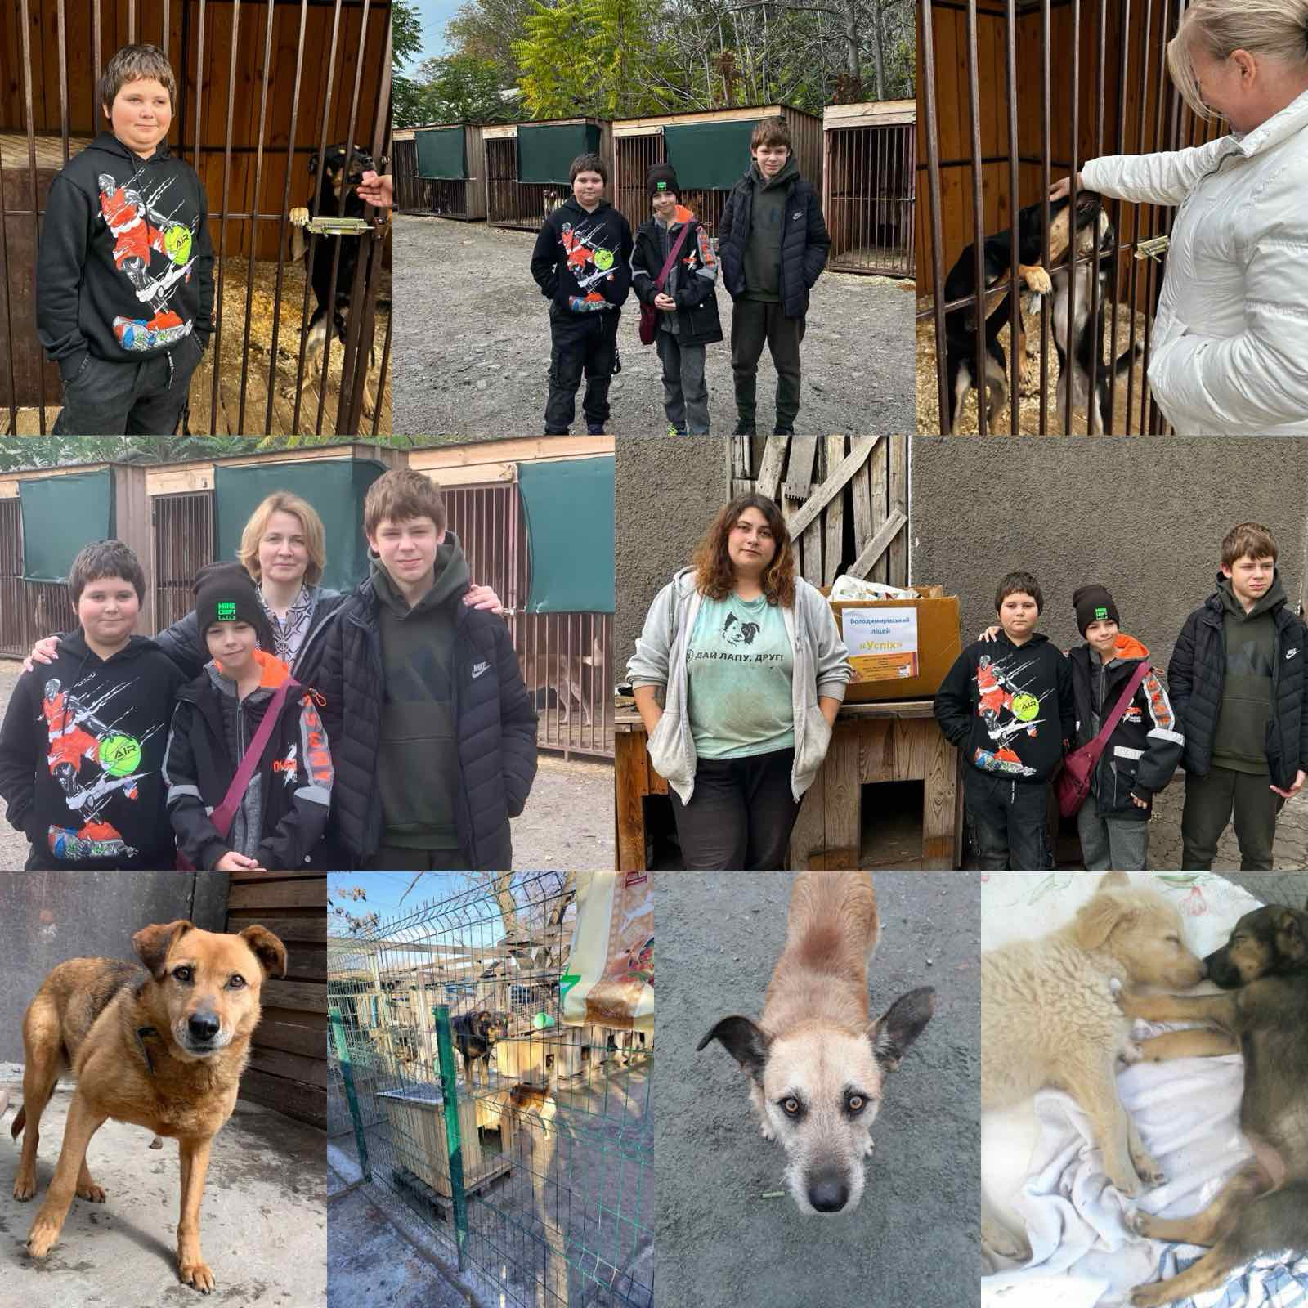
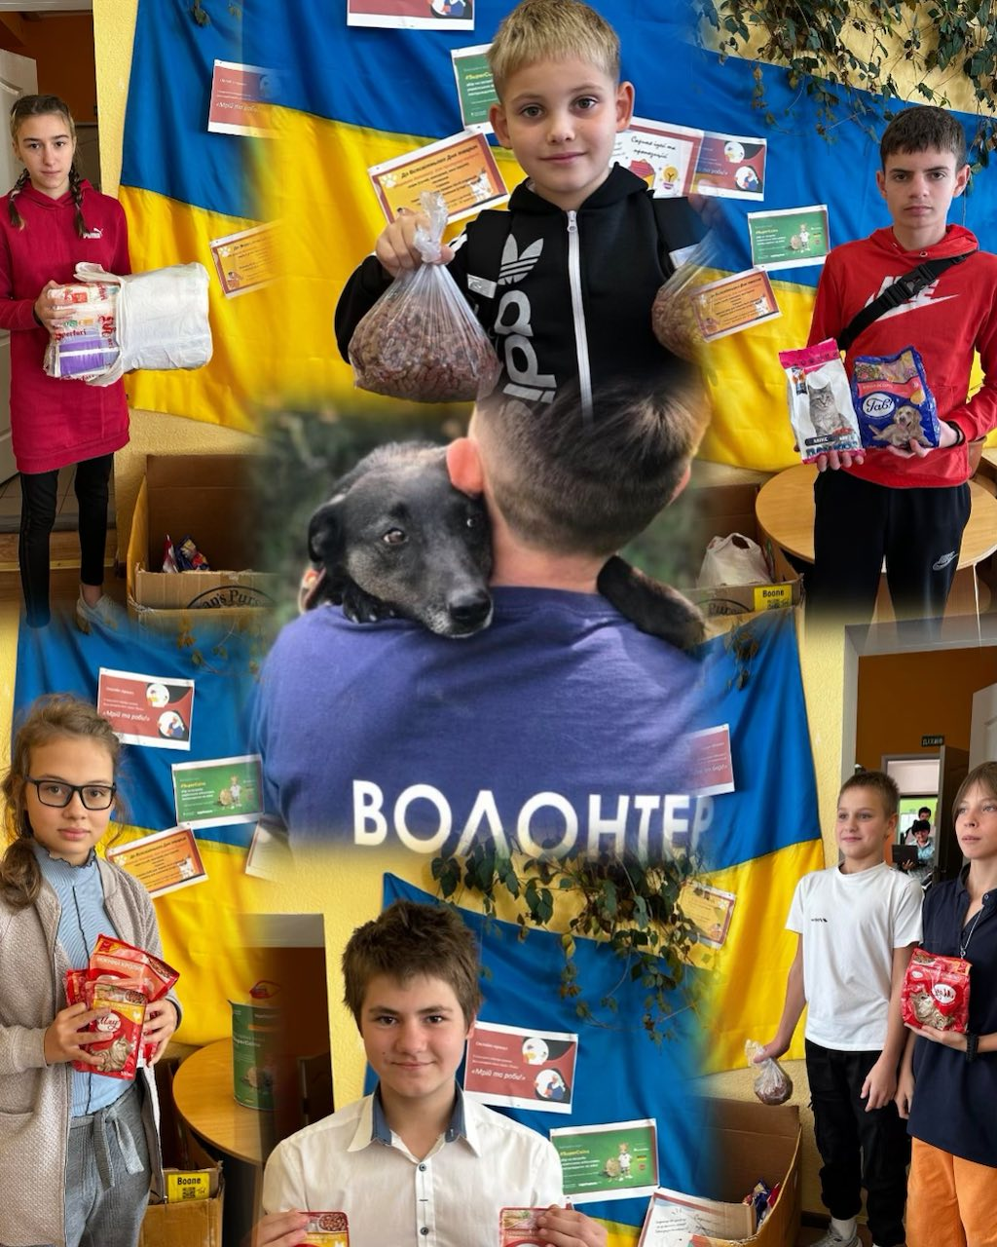
До Всесвітнього Дня тварин
Благодійна акція «Дай лапу друг»
Зібрану допомогу передали до притулку «Дай лапу друг».
Там виходжують та дають притулок бездомним та хворим собакам.

Slide 14
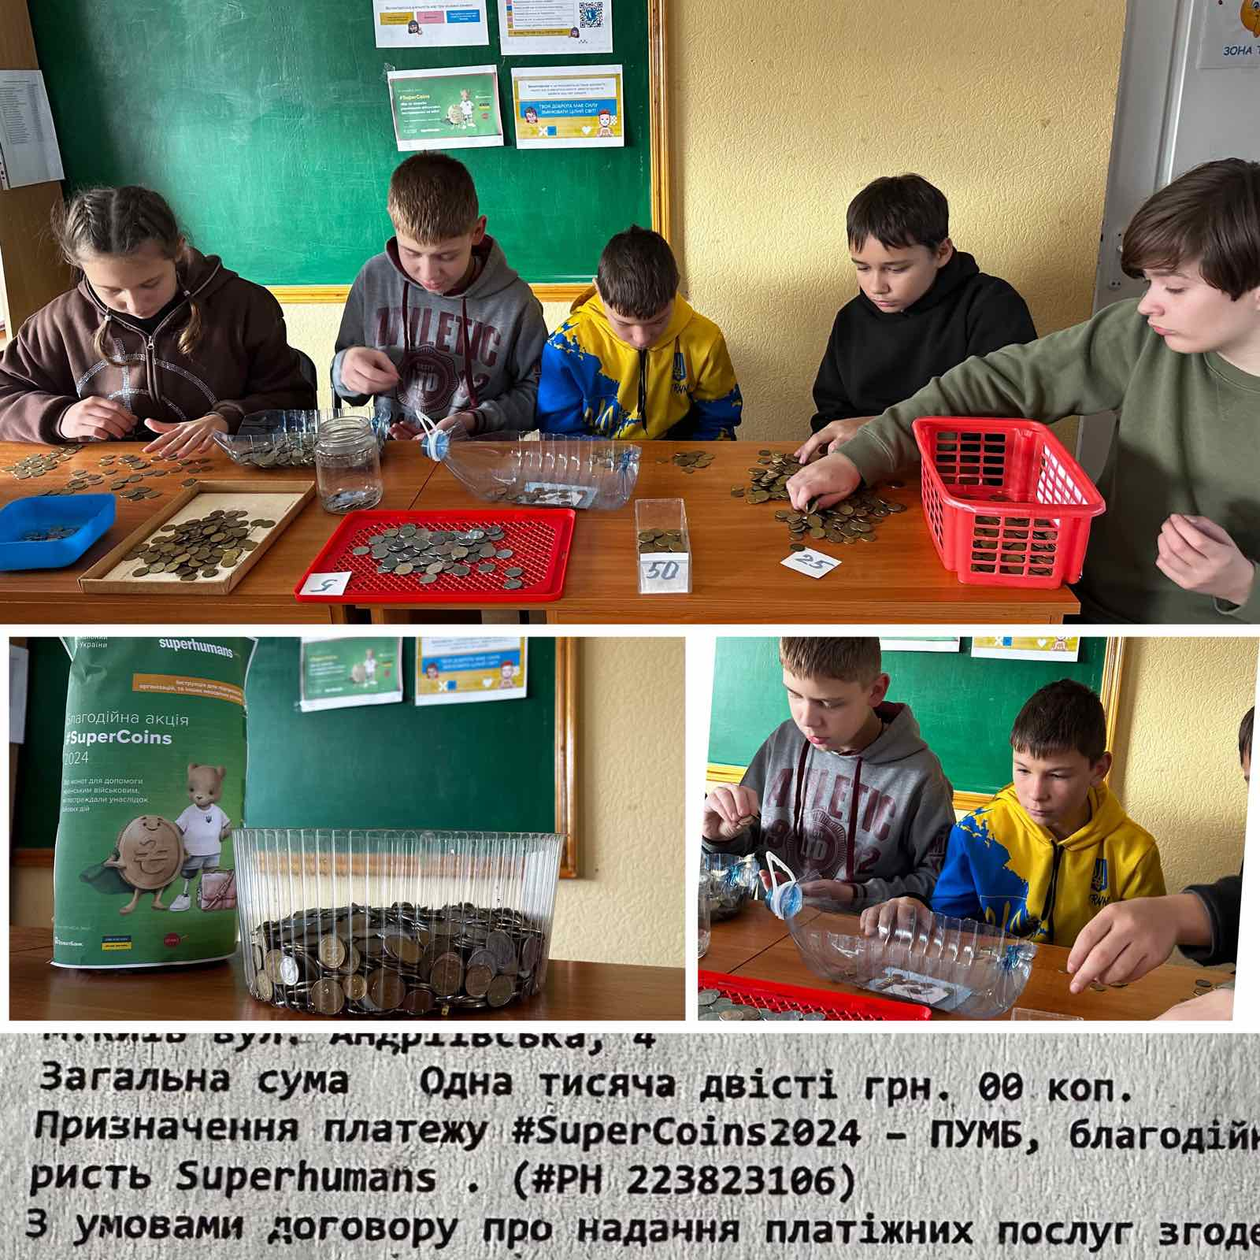
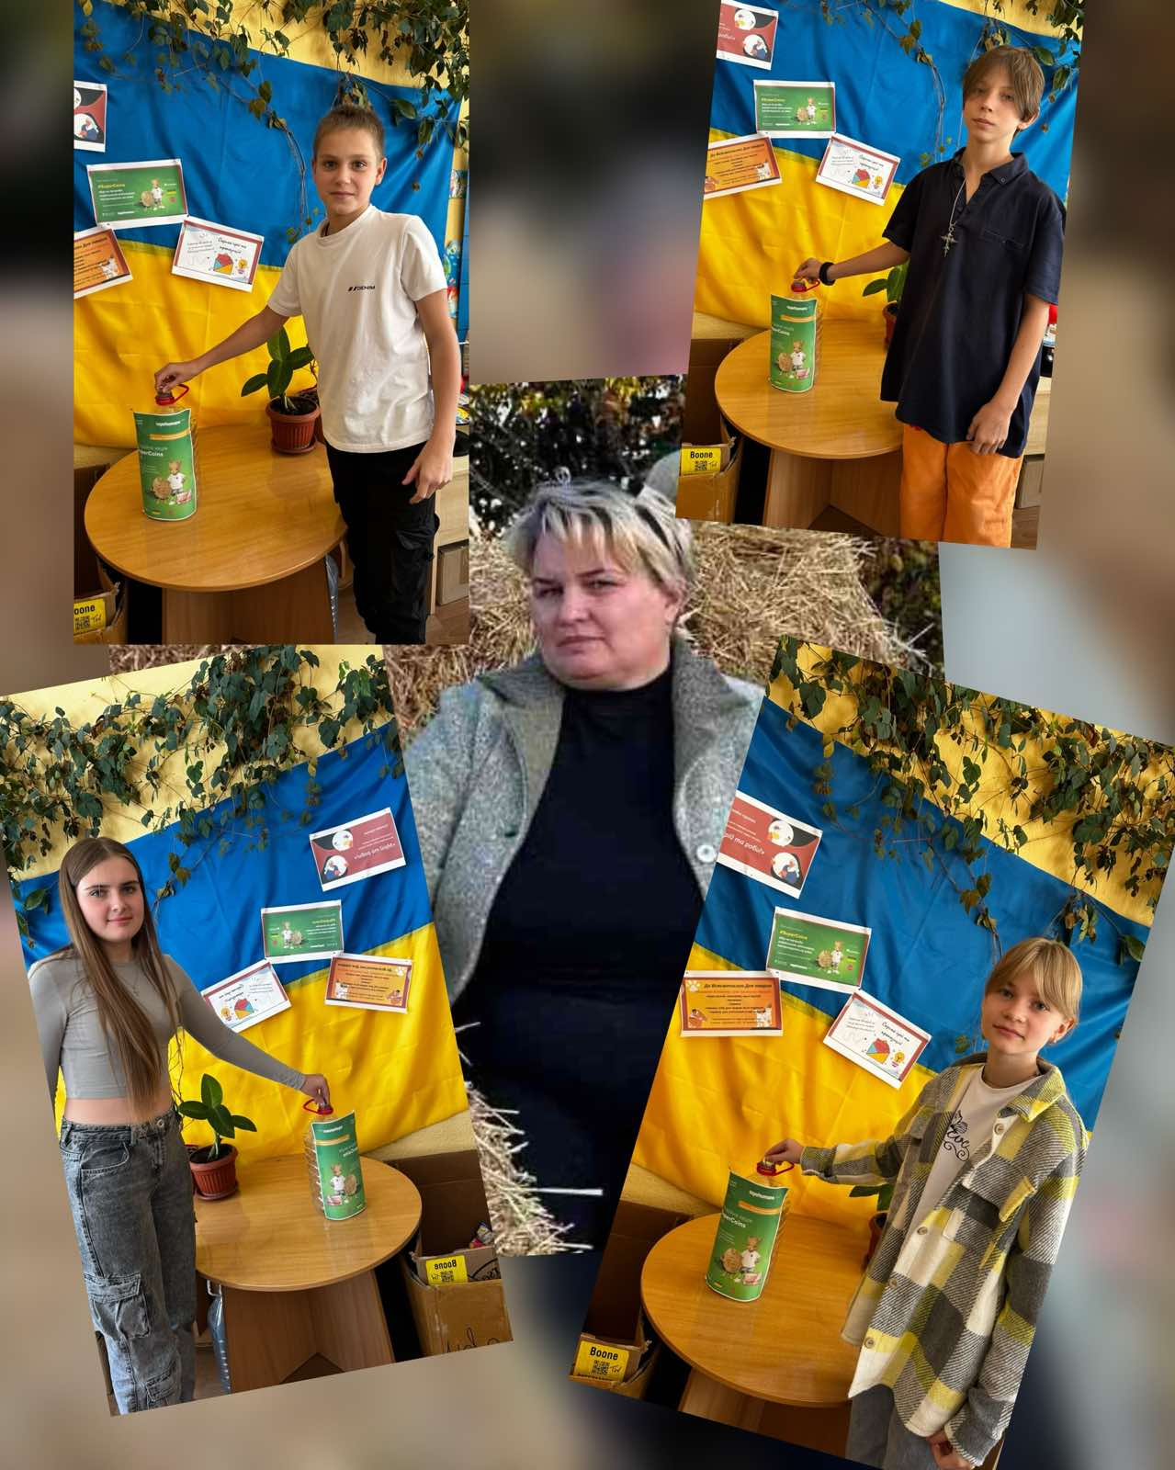
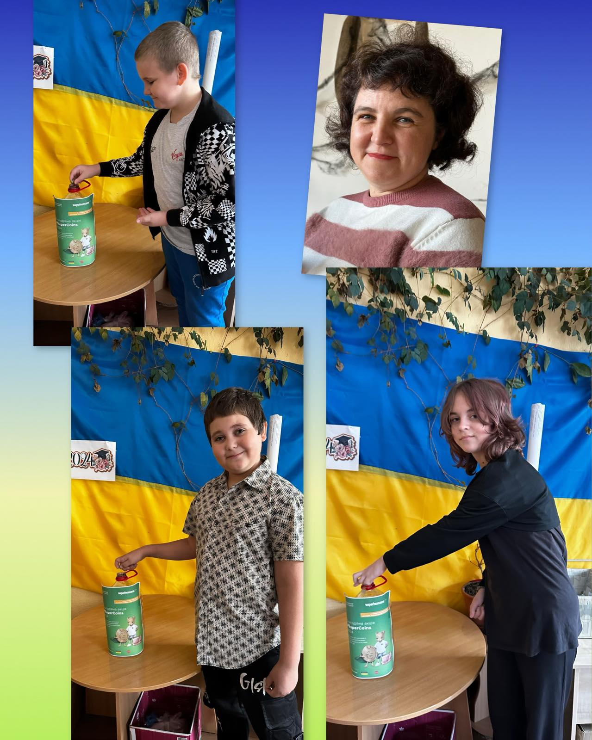
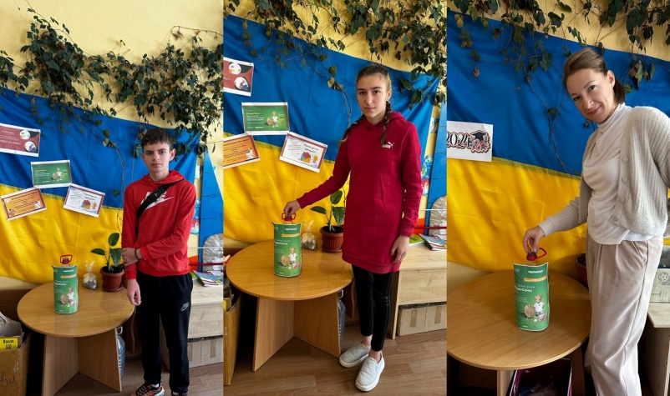
# SuperCoins
Завершена Акція #SuperCoins, ми зібрали з вами 2630 монет, загальною вартістю 1200,00 грн. Ці кошти перераховані на допомогу військовим які потребують лікування.

Slide 15
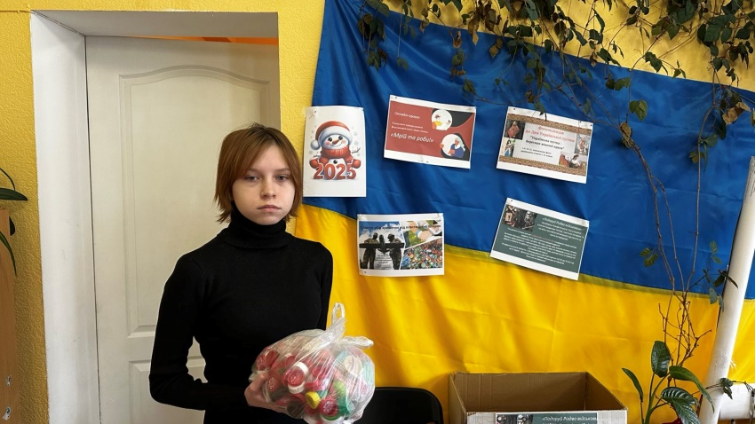
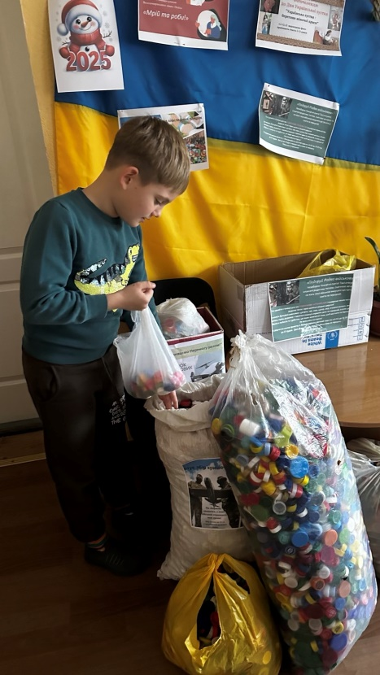
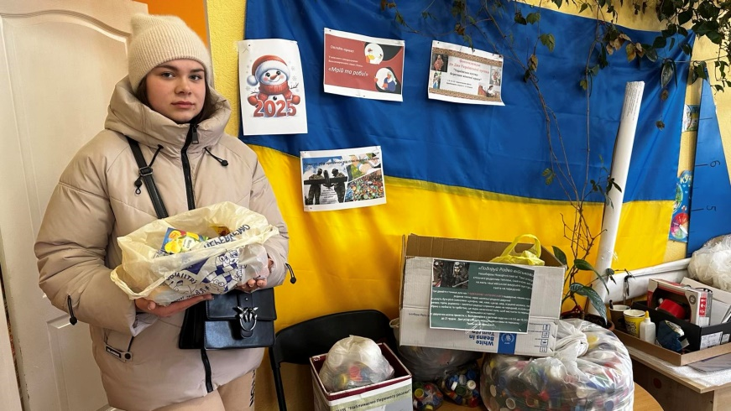
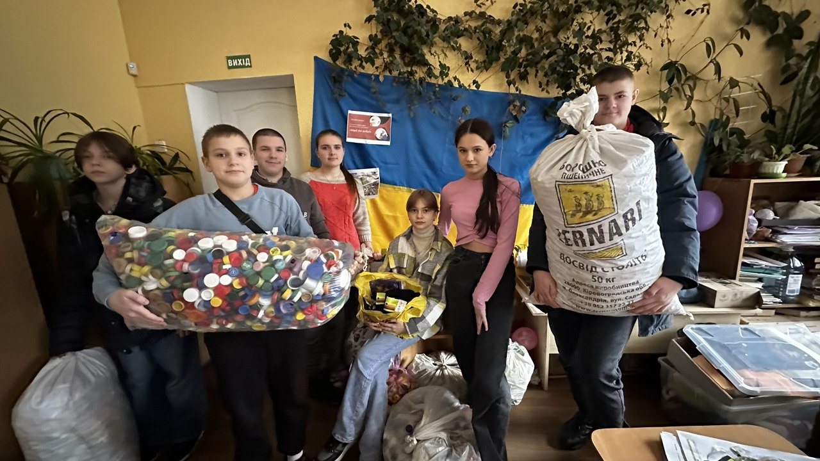
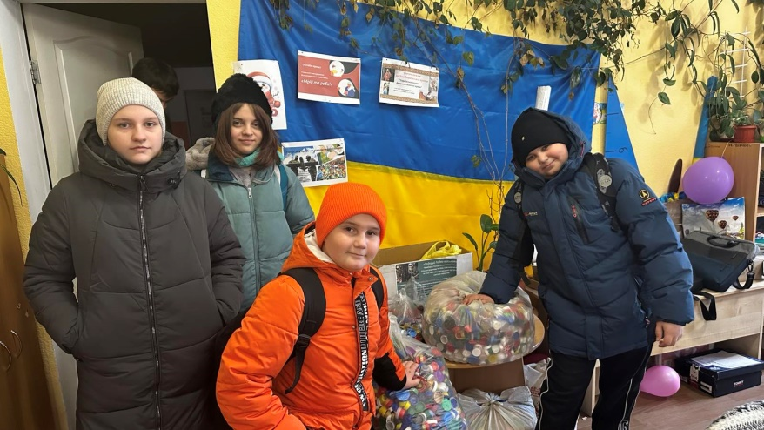
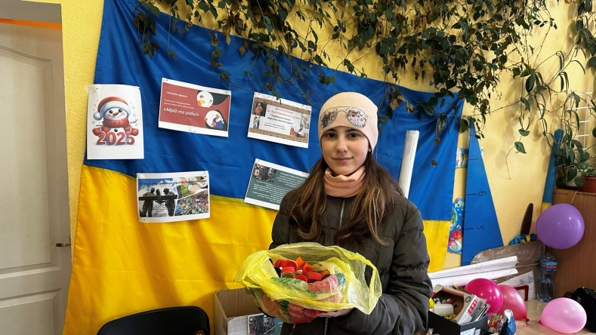

Slide 17
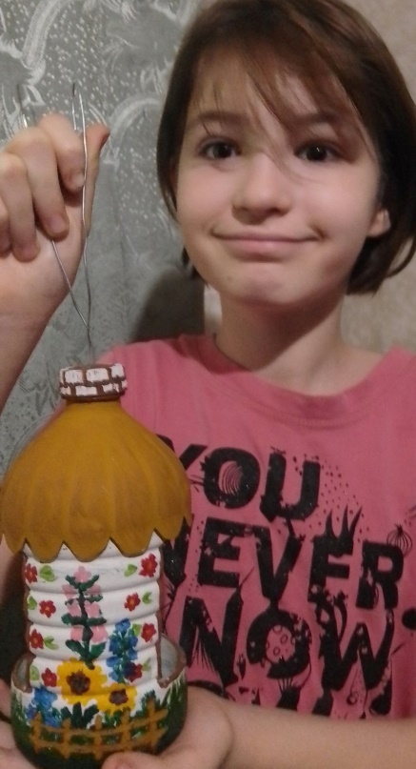
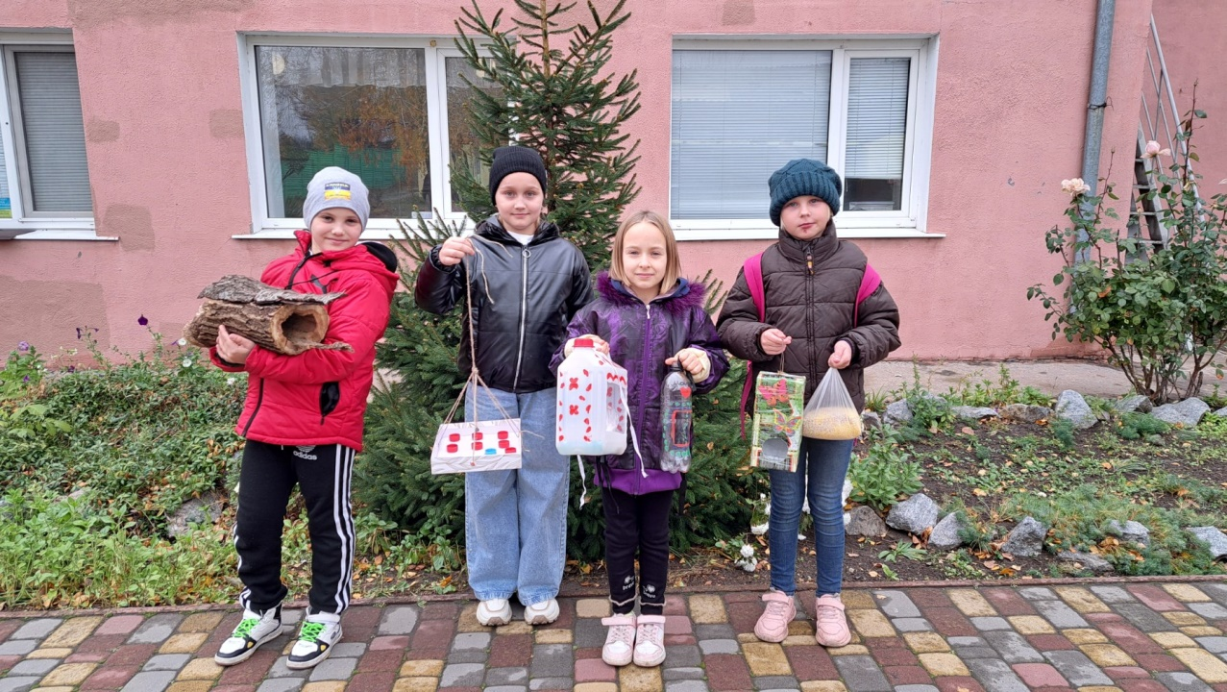
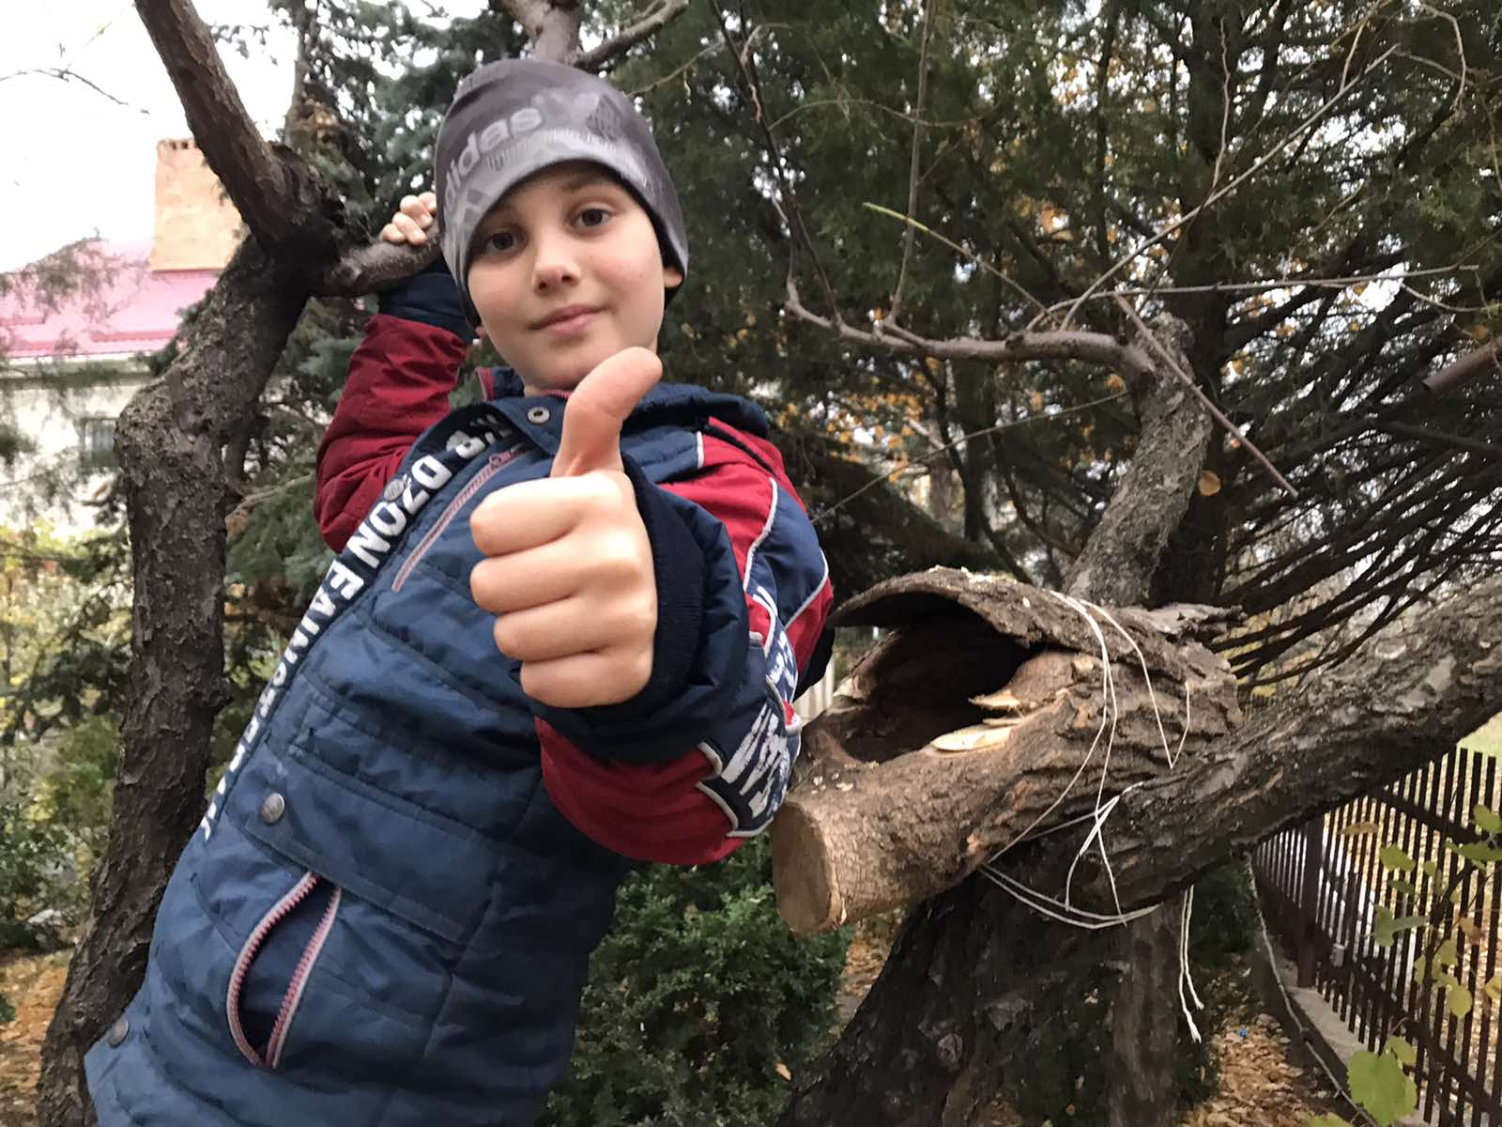
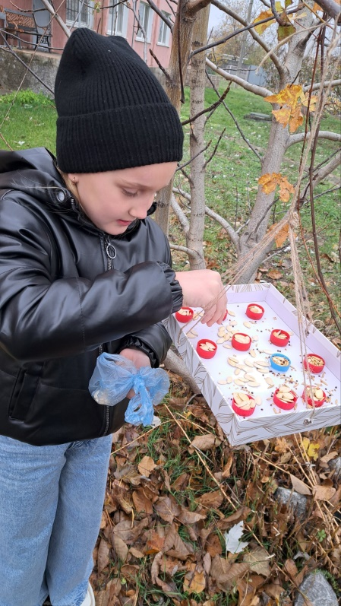
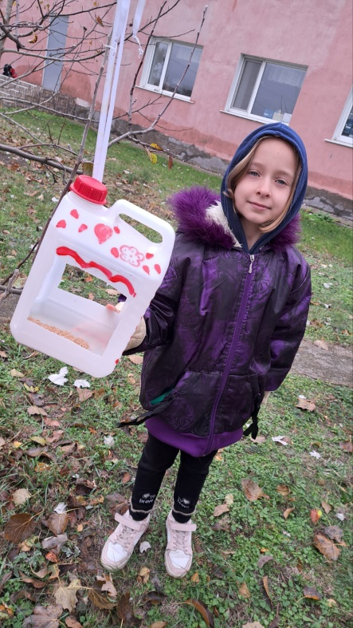
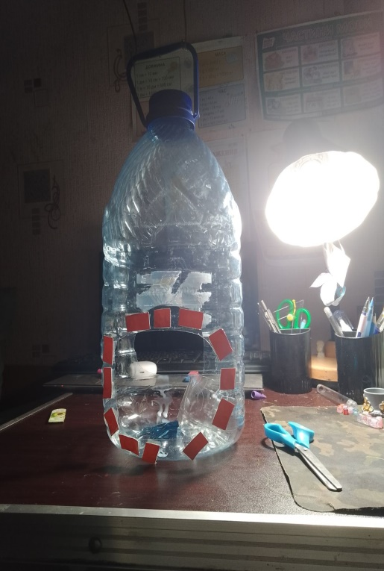

Slide 19
Проєкти за програмою Центру освітніх ініціатив» - Сталий та рівний доступ до якісної освіти
Ця програми реалізується за підтримкою Посольства Фінляндії в Україні. Наша школа вже другий рік є активним учасником цієї програми.
Учні 3,4,5,6 класів проводят різноманітні активності та створюють цікаві , креативні та пізавальні проєкти за актуальними темами сьогодення.
ПРОЄКТИ –
ЦЕ НОВІ МОЖЛВОСТІ ДЛЯ МОЛОДІ
ВТІЛИТИ СВОЇ ПЛАНИ У РЕАЛЬНЕ ЖИТТЯ !

Slide 20
3 клас проєкт «Портрети»

Slide 21
проєкт «Поради щодо відходів»

Slide 22
Проєкт "Пристрої колись і зараз»

Slide 23
З візитом до
сусідів
4 клас

Slide 24
ПОРТРЕТИ

Slide 25
проєкт "Чому повітряний змій літає?" 5 клас

Slide 26
«Школа майбутнього» 6 клас

Slide 27
6 клас

Slide 28
6 клас

Slide 29
завершися Проєкт: UP SHIFT
Команда: « Молоді вовчиці»

Slide 30
Воркшоп «Дієвий менеджмент молодіжних центрів та просторів»
Обмін досвідом роботи молодіжних організацій у місті Кривий Ріг
та місті Кропівницький

Slide 31
Наші досягнення
Щиро вітаємо,
ученицю 9 класу
Кудлу Єлизавету
та її наставницю вчителя англійської мови Бабешко Маргариту Сергіївну
з І місцем у Дитячій науковій конференції "Моя нова Україна" в рамках міжнародного заходу "Ніч науки«

Slide 34
Дякуємо
за увагу!

